Slide 1
NHIỆT LIỆT CHÀO MỪNG CÁC EM ĐẾN VỚI BÀI HỌC MỚI

Slide 2
BÀI 3: NHƯ MĂNG MỌC THẲNG
GÓC SÁNG TẠO:
QUAN SÁT VƯỜN CÂY

Slide 3
NỘI DUNG BÀI HỌC
01.
Nghe giới thiệu về khu vườn
02.
Quan sát vườn cây
03.
Trao đổi về kết quả quan sát.

Slide 4
HOẠT ĐỘNG 1
NGHE GIỚI THIỆU VỀ KHU VƯỜN

Slide 5
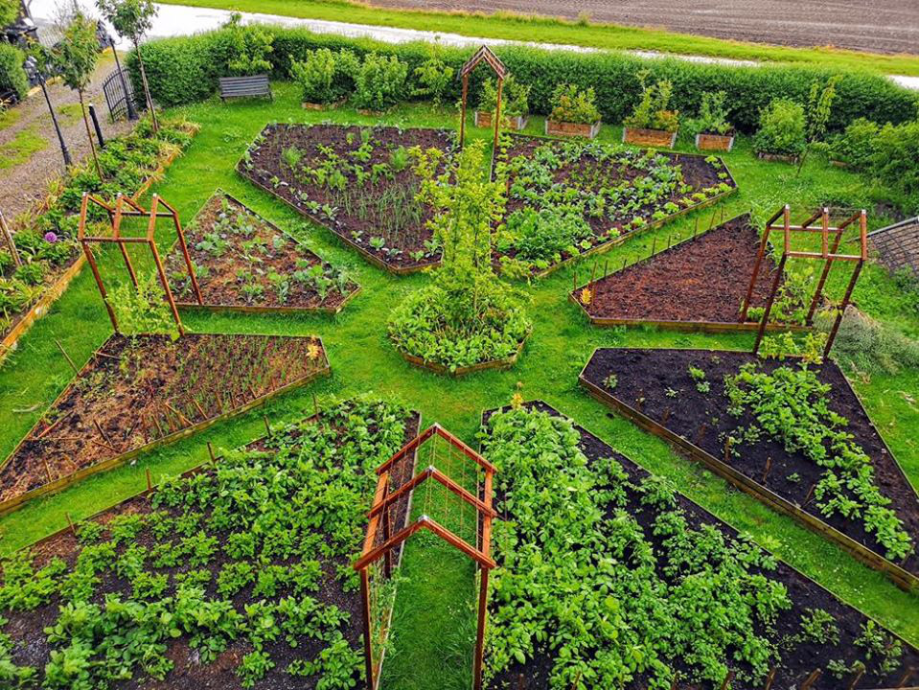
Em hãy ghi lại thông tin về khu vườn:
Diện tích.
Các loài cây và đặc điểm của chúng…

Slide 6
HOẠT ĐỘNG 2
QUAN SÁT VƯỜN CÂY

Slide 7
Em quan sát vườn cây và ghi chép về cây (một cây hoặc một số loài cây trong vườn).

Slide 8
HOẠT ĐỘNG 3
TRAO ĐỔI VỀ KẾT QUẢ QUAN SÁT

Slide 9
Em hãy phát biểu về thu hoạch của mình.

Slide 10
CỦNG CỐ - DẶN DÒ
Em thấy tiết học này có gì bổ ích, thú vị; có điều gì cần rút kinh nghiệm?
Hoàn thành Tự đánh giá ở nhà.

Slide 11
HƯỚNG DẪN VỀ NHÀ
A. Đọc và làm bài tập
Em hãy đọc và làm bài tập phần A vào vở bài tập.

Slide 12
1. Em đạt yêu cầu ở mức nào (giỏi, khá, trung bình hay chưa đạt)?
a. Giỏi: từ 9 đến 10 điểm.
b. Khá: từ 7 đến 8 điểm.
c. Trung bình: từ 5 đến 6 điểm.
d. Chưa đạt: dưới 5 điểm.
B. Tự nhận xét

